Slide 1



Perfil clínico-epidemiológico dos casos
de meningite notificados em Sergipe,
no período de 2012-2022
Aline Rafaelle Rocha Almeida de Azevedo Marinho
Orientador: Prof. Dr. Eduardo Caetano Brandão Ferreira da Silva
Coorientador: Prof. Dr. Cliomar Alves dos Santos
PROGRAMA DE PÓS GRADUAÇÃO EM SAÚDE PÚBLICA COM FOCO NA VIGILÂNCIA, PREPARAÇÃO E RESPOSTA A EVENTOS DE IMPORTÂNCIA NACIONAL
VIGILABSAÚDE - FIOCRUZ - INSTITUTO AGGEU MAGALHÃES
Aracaju
23 de julho de 2024

Slide 2


ASPECTOS GERAIS DA MENINGITE
MENINGITE
A meningite é uma doença que se caracteriza pelo processo inflamatório das meninges;
Em geral tem evolução aguda e pode ser causada por diversos agentes infecciosos, como bactérias, vírus, fungos e parasitas;
Os vírus representam as causas mais frequentes, porém, são as bactérias que possuem maior potencial para o desenvolvimento das formas mais graves da doença;
O diagnóstico oportuno é crucial para iniciar imediatamente o tratamento correto.

Slide 3
ASPECTOS GERAIS DA MENINGITE
MENINGITE
Do ponto de vista epidemiológico, a meningite representa um importante problema de saúde pública mundial, devido a suas elevadas taxas de morbimortalidade;
Principalmente nos países subdesenvolvidos;
No Brasil, a doença é considerada de notificação compulsória imediata;
Em Sergipe, são escassos os trabalhos que falam de meningite.

Slide 4

ESTUDO EPIDEMIOLÓGICO
MENINGITE
Estudo epidemiológico observacional ecológico
No período de 2012 a 2022
Casos notificados, confirmados e descartados
Sintomas clínicos e histórico de vacinação
Óbito
SINAN
Sergipe (7 regiões de Saúde)

Slide 5
ESTUDO EPIDEMIOLÓGICO
MENINGITE
Variáveis clínicas: data de notificação e de início de sintoma, sinais e sintomas, vacinação;
Variáveis sociodemográficas: idade, sexo, município de notificação;
Medidas como: Incidência, Mortalidade, Letalidade e Análise de Sobrevida.

Slide 6
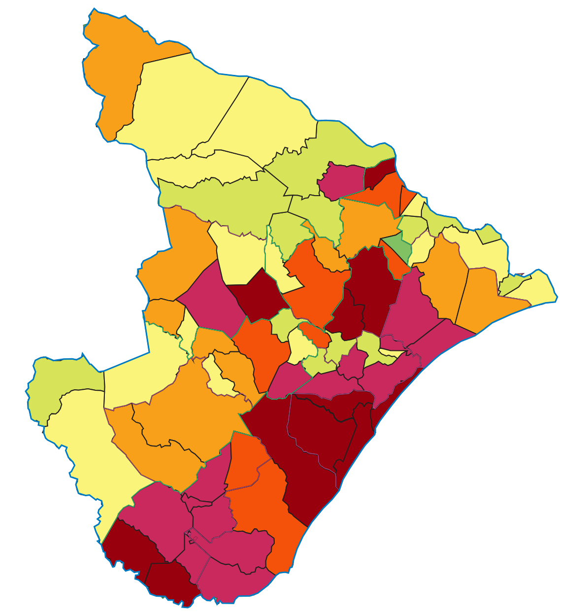
ANÁLISE ESPACIAL - SERGIPE
MENINGITE
Canindé de São Francisco
Poço Redondo
Porto da Folha
Monte Alegre de Sergipe
Gararu
Itabi
Nossa Sra de Lourdes
Nossa Senhora da Glória
Graccho
Canhoba
Amparo de São Francisco
Cardoso
Telha
Propriá
Feira
Aquidabã
Cedro
Santana de São
Nossa Sra
Nova
Malhada
São
Francisco
Carira
Aparecida
São Miguel
Cumbe
Dos Bois
Francisco
Neópolis
do Aleixo
Muribeca
Ilha das
Japoatã
Flores
Nossa Sra
Capela
Brejo
Frei Paulo
Ribeirópolis
das Dores
Pacatuba
Grande
Pinhão
Moita
Siriri
Japaratuba
Pedra
Bonita
Santa Rosa
Mole
De Lima
Maruim
Pirambu
Macambira
Malhador
Divina
Carmópolis
itabaiana
Pastora
General Maynard
Incidência
Campo do
Riachuelo
Poço
Simão
Rosário do
Dias
Brito
Areia
Catete
Santo Amaro
Verde
São
Branca
das Brotas
Domingos
Laranjeiras
< 3.8
Nossa Sra.
Barra dos
Lagarto
do Socorro
Coqueiros
3.8 – 9.4
São Cristóvão
Aracaju
9.4 – 11.1
Tobias
Riachão do
Salgado
Itaporanga D’Ajuda
Barreto
Dantas
Boquim
11.1 – 13.3
Itabaianinha
Pedrinhas
Estância
13.3 – 16.8
Arauá
16.8 – 21.1
Tomar do
Santa Luzia
Geru
Umbaúba
Do Itanhy
> 21.1
Cristinápolis
Indiaroba

Slide 7
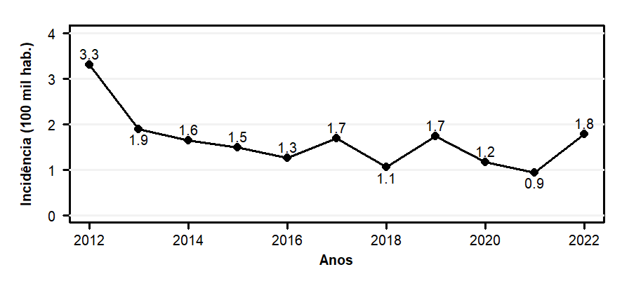
ANÁLISE TEMPORAL - SERGIPE
MENINGITE

Slide 8
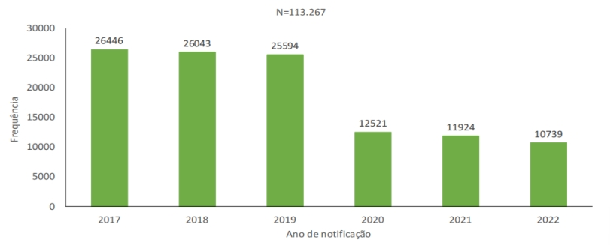
MENINGITE x COVID-19
MENINGITE
Gráfico: Casos notificados de meningite, Brasil, 2017-2022*
Fonte: SINAN/SVS/MS e Esus-VS (*dados coletados até 27/09/2022).

Slide 9

CONSIDERAÇÕES FINAIS
MENINGITE
Mesmo diante de tantos avanços, principalmente do ponto de vista da descoberta de novos fármacos, a meningite ainda representa um problema de saúde pública;
No estado de Sergipe a doença vem apresentando um caráter endêmico no período estudado;
Necessidade de reforçar junto as unidades de saúde do estado os protocolos diagnósticos e terapêuticos precisos, bem como, as estratégias de profilaxia.
Ações de fortalecimento das políticas públicas de saúde direcionadas ao controle e redução dos casos.

Slide 10

OBRIGADA!

